Slide 1
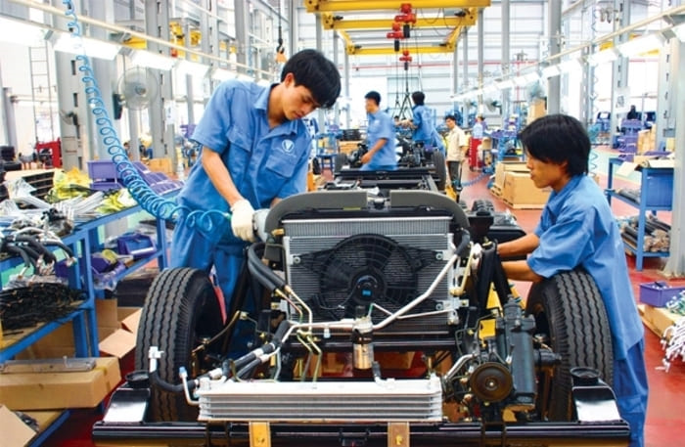
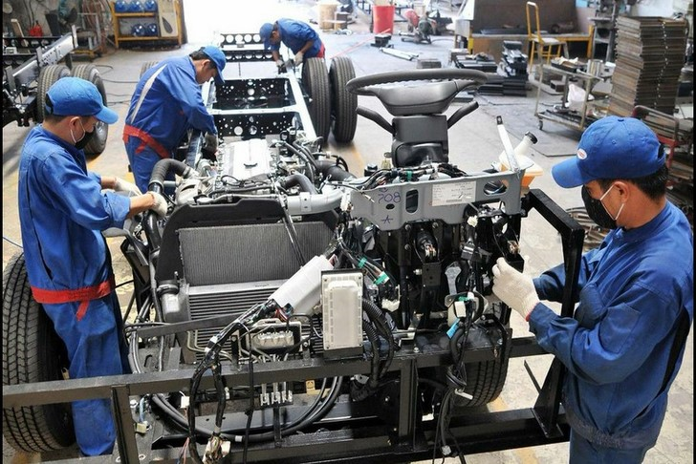
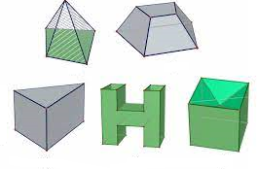
TIẾT 21. 22.
BÀI 9. NGÀNH NGHỀ TRONG LĨNH VỰC CƠ KHÍ

Slide 2
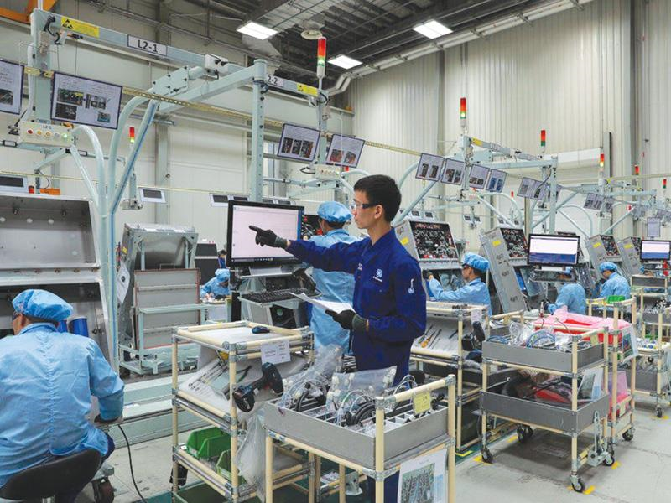
Quan sát Hình 9.1 và cho biết: Người công nhân đang làm công việc gì trong nghề cơ khí? Em có nhận xét gì về đặc điểm của nghề đó?
Hình 9.1. Một công việc trong nghề cơ khí

Slide 3
- Người công nhân đang làm công việc giám sát máy móc hoạt động và theo dõi các bộ phận máy móc qua máy tính.
- Đặc điểm của nghề này: cần có kiến thức công nghệ để hỗ trợ nghiên cứu kĩ thuật cơ khí và biết thiết kế, lắp ráp, ... để giám sát giai đoạn sản xuất.
Hình 9.1. Một công việc trong nghề cơ khí

Slide 4
1. Đặc điểm một số ngành nghề phổ biến trong lĩnh vực cơ khí.
KHÁM PHÁ

Slide 5
1. Hãy chỉ ra trong những nghề dưới đây, nghề nào thuộc lĩnh vực cơ khí?
Thợ hàn
Kĩ thuật viên nông nghiệp
Kĩ sư cơ học
Kĩ thuật viên kĩ thuật cơ khí
Kĩ sư cơ khí
Thợ lắp đặt máy móc, thiết bị
Kĩ sư luyện kim
Kĩ thuật viên máy của tàu thủy
Thợ luyện kim loại
Kĩ thuật viên cơ khí hàng không
Kỹ thuật viên máy tự động
Thợ cơ khí và sửa chữa máy móc

Slide 6
Em hãy tóm tắt các đặc điểm một số ngành nghề phổ biến thuộc lĩnh vực cơ khí.
stt | Tên ngành nghề | Đặc điểm ngành nghề
1 | Kỹ sư cơ khí
2 | Kỹ thuật viên kỹ thuật cơ khí
3 | Thợ cơ khí và sửa chữa máy móc
- Kỹ sư cơ khí tiến hành nghiêm cứu, tư vấn, thiết kế và sản xuất trực tiếp máy móc, thiết bị, hệ thống công nghiệp, máy bay, tàu thủy; tư vấn, chỉ đạo, vận hành, bảo trì và sửa chữa; nghiên cứu và tư vấn về các khía cạnh cơ học của vật liệu; sản phẩm hoặc quy trình cụ thể.
- Kỹ thuật viên kỹ thuật cơ khí thực hiện các nhiệm vụ kĩ thuật để hỗ trợ nghiên cứu kĩ thuật cơ khí và thiết kế, sản xuất, lắp ráp, xây dựng; vận hành, bảo trì và sửa chữa máy móc, linh kiện và thiết bị cơ khí.
- Thợ cơ khí và sửa chữa máy móc lắp ráp, lắp đặt, bảo trì, sửa chữa động cơ, xe cộ, máy móc nông nghiệp hoặc công nghiệp và thiết bị cơ khí tương tự.

Slide 7
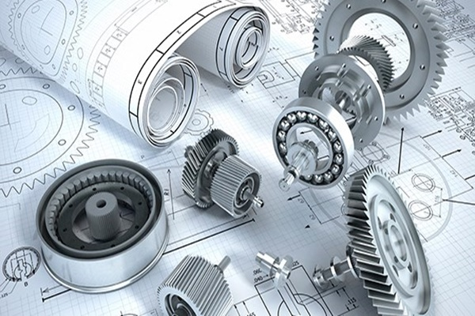
Hình sau minh họa cho ngành nghề nào trong lĩnh vực cơ khí?
a) Thiết kế chi tiết máy
Kĩ sư cơ khí

Slide 8
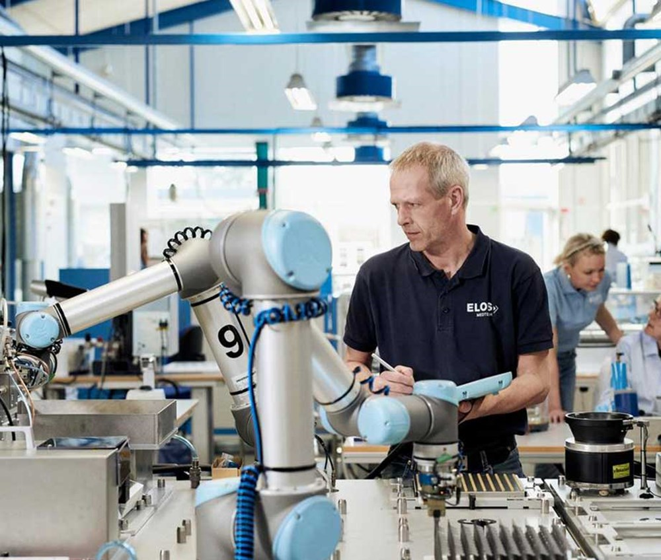
Hình sau minh họa cho ngành nghề nào trong lĩnh vực cơ khí?
b) Kiểm tra hoạt động của rô-bôt
Kĩ sư cơ khí, kĩ thuật viên cơ khí

Slide 9
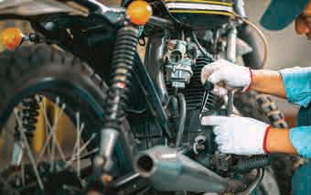
Hình sau minh họa cho ngành nghề nào trong lĩnh vực cơ khí?
c) Đo mức dầu của động cơ xe máy
Thợ cơ khí

Slide 10
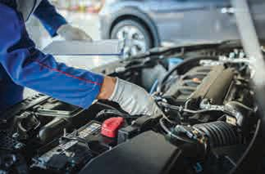
Hình sau minh họa cho ngành nghề nào trong lĩnh vực cơ khí?
d) Kiểm tra tình trạng các bộ phận của động cơ ô tô
Thợ cơ khí

Slide 11
1. Đặc điểm một số ngành nghề phổ biến trong lĩnh vực cơ khí.
- Kĩ sư cơ khí: thiết kế, giám sát, tham gia vận hành, sửa chữa máy móc, thiết bị cơ khí.
- Kĩ thuật viên cơ khí: hỗ trợ kĩ thuật, lắp ráp, sửa chữa, gia công cơ khí.
- Thợ cơ khí và sửa chữa máy móc: trực tiếp lắp ráp, lắp đặt, bảo trì, sửa chữa động cơ, xe cộ, máy móc và thiết bị cơ khí tương tự.
2. Một số yêu cầu của người lao động trong lĩnh vực cơ khí.

Slide 12
Người lao động trong lĩnh vực cơ khí cần có những phẩm chất như thế nào để thực hiện được các công việc như trong hình?
- Biết sử dụng, vận hành các loại dụng cụ, thiết bị.
- Biết đọc bản vẽ và phân tích kĩ thuật.
- Biết giải quyết các vấn đề chuyên môn; sử dụng phần mềm phục vụ lĩnh vực này.
- Có sức khoẻ, đam mê với công việc; cẩn thận, kiên trì; có tinh thần hợp tác tốt; có phản ứng nhanh nhẹn.

Slide 13
2. Các yêu cầu của người làm nghề trong lĩnh vực cơ khí.
- Biết sử dụng, vận hành các loại dụng cụ, thiết bị.
- Biết đọc bản vẽ và phân tích kĩ thuật.
- Biết giải quyết các vấn đề chuyên môn.
- Biết sử dụng phần mềm phục vụ lĩnh vực cơ khí.
- Có sức khoẻ, đam mê với công việc; cẩn thận, kiên trì; có tinh thần hợp tác tốt, …

Slide 14
LUYỆN TẬP: Cho các yêu cầu đối với người làm việc trong lĩnh vực cơ khí
Có kiến thức chuyên môn liên quan đến ngành nghề cơ khí.
Có kĩ năng sửa chữa, lắp ráp máy móc thiết bị cơ khí.
Có thể tham gia nghiên cứu, thiết kế sản phẩm cơ khí.
Có kĩ năng đọc bản vẽ và phân tích yêu cầu kĩ thuật của bản vẽ cơ khí.
Có kĩ năng tổ chức quản lí, phân công công việc trong phân xưởng cơ khí.
Có kĩ năng lập trình công nghệ để gia công chi tiết cơ khí.
Có kĩ năng cập nhật kiến thức chuyên môn liên quan để đáp ứng yêu cầu công việc.
Có thể trực tiếp gia công sản phẩm cơ khí.
Hãy xác định các yêu cầu ở trên đối với các ngành nghề trong lĩnh vực cơ khí sau?
Kĩ sư cơ khí:
1, 2, 3, 4, 7, 8
Kĩ thuật viên kĩ thuật cơ khí:
1, 3, 6, 7
Thợ cơ khí và sửa chữa máy móc:
1, 2, 5, 7

Slide 15
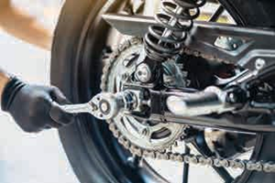
LUYỆN TẬP: Câu 2. Nêu tên và mô tả đặc điểm cơ bản của các ngành nghề được minh họa trong sau?
- Thợ cơ khí: trực tiếp lắp ráp, sửa chữa, động cơ và các thiết bị cơ khí của các loại xe cơ giới.

Slide 16
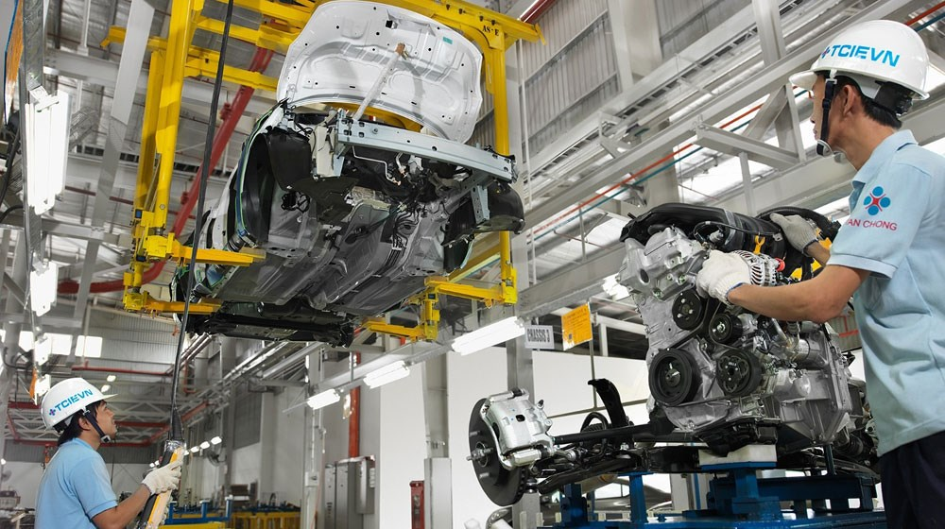
LUYỆN TẬP: Câu 2. Nêu tên và mô tả đặc điểm cơ bản của các ngành nghề được minh họa trong sau?
- Kĩ thuật viên cơ khí: hỗ trợ kĩ thuật, lắp ráp, sửa chữa, gia công cơ khí.

Slide 17
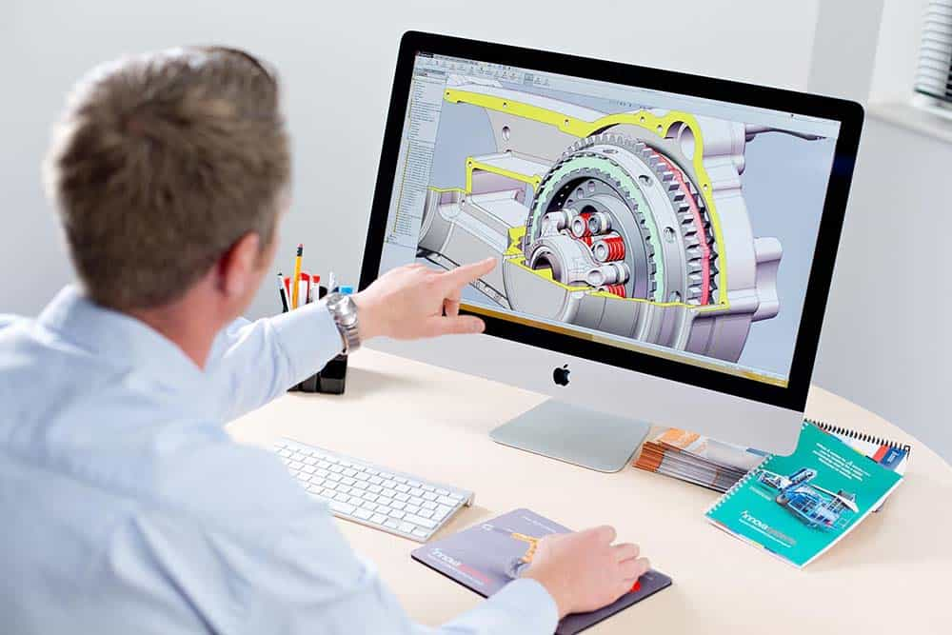
LUYỆN TẬP: Câu 2. Nêu tên và mô tả đặc điểm cơ bản của các ngành nghề được minh họa trong sau?
- Kĩ sư cơ khí: thiết kế, giám sát, tham gia vận hành, sửa chữa máy móc, thiết bị cơ khí.

Slide 18
3. Tìm hiểu về sự phù hợp của bản thân với ngành nghề trong lĩnh vực cơ khí.

Slide 19
Dựa vào Bảng 9.3, khi xem xét về sự phù hợp của bản thân với những ngành nghề trong lĩnh vực cơ khí cần tìm hiểu những sở thích và khả năng gì?
Sở thích | Khả năng
-Về ngành nghề thuộc lĩnh vực cơ khí: +Có quan tâm và muốn tìm hiểu về nghề nào không? + Có muốn theo đuổi nghề nào không? - Về những nhiệm vụ của những nghề thuộc lĩnh vực cơ khí: + Có thấy hoạt động cơ khí nào mong muốn làm không? + Có thích tự minh làm các sản phẩm cơ khí không? | - Về khả năng đáp ứng yêu cầu chuyên môn với nghề thuộc lĩnh vực cơ khí: + Có thể thực hiện tốt hoạt động liên quan đến cơ khí? + Có dễ dàng trình bày về các vấn đề liên quan đến cơ khí không? + Có năng khiếu học tập, tìm hiểu các nội dung liên quan đế cơ khí không? - Vễ những kĩ năng cần thiết đối với nghề thuộc lĩnh vực cơ khí: + Có kĩ năng phân tích, tổng hợp bản vẽ kỹ thuật không? + Có kỹ năng tư duy sáng tạo, giải quyết vấn đề về kỹ thuật, cơ khí không? + Có kĩ năng tổ chức, quản lý công việc trong ngành cơ khí không?

Slide 20
Dựa vào Bảng 9.3, khi xem xét về sự phù hợp của bản thân với những ngành nghề trong lĩnh vực cơ khí cần tìm hiểu những sở thích và khả năng gì?
Sở thích | Khả năng
- Về ngành nghề thuộc lĩnh vực cơ khí: + Có quan tâm và muốn tìm hiểu về nghề nào không + Có muốn theo đuổi nghề nào không? - Về những nhiệm vụ của những nghề thuộc lĩnh vực cơ khí: + Có thấy hoạt động cơ khí nào mong muốn làm không? + Có thích tự minh làm các sản phẩm cơ khí không? | - Về khả năng đáp ứng yêu cầu chuyên môn với nghề thuộc lĩnh vực cơ khí: + Có thể thực hiện tốt hoạt động liên quan đến cơ khí? + Có dễ dàng trình bày về các vấn đề liên quan đến cơ khí không? + Có năng khiếu học tập, tìm hiểu các nội dung liên quan đế cơ khí không? - Vễ những kĩ năng cần thiết đối với nghề thuộc lĩnh vực cơ khí: + Có kĩ năng phân tích, tổng hợp bản vẽ kỹ thuật không? + Có kỹ năng tư duy sáng tạo, giải quyết vấn đề về kỹ thuật, cơ khí không? + Có kĩ năng tổ chức, quản lý công việc trong ngành cơ khí không?
- Sở thích: có niềm đam mê với máy móc và lắp ráp tạo ra sản phẩm, sự quyết tâm theo đuổi nghề.
- Khả năng: Có năng lực về những nội dung liên quan đến cơ khí, có khả năng trình bày, sáng tạo/giải quyết vấn đề.

Slide 21
3. Tìm hiểu về sự phù hợp của bản thân với ngành nghề trong lĩnh vực cơ khí.
- Sở thích: có niềm đam mê với máy móc và lắp ráp tạo ra sản phẩm, sự quyết tâm theo đuổi nghề
- Khả năng: Có năng lực về những nội dung liên quan đến cơ khí, có khả năng trình bày, sáng tạo/giải quyết vấn đề.

Slide 22
LUYỆN TẬP
Bài 1. Dựa vào một số gợi ý ở Bảng 9.4, hãy lập bảng liệt kê những sở thích và khả năng của bản thân có thể phù hợp đối với ngành nghề trong lĩnh vực cơ khí.

Slide 23
Một số sở thích, khả năng phù hợp với ngành nghề trong lĩnh vực cơ khí |  | Có | Không
Sở thích | Có quan tâm hoặc muốn tìm hiểu về các nghề liên quan đến cơ khí không?
 | Có thích và muốn tương lai sẽ làm một nghề nghiệp cụ thể thuộc lĩnh vực cơ khí không?
 | Có thích quan sát, tìm hiểu về cách sử dụng và sửa chữa các đồ dùng cơ khí trong gia đình không?
 | Có thấy các hoạt động của máy móc cơ khí là hữu ích hay không?
 | Có hứng thú khi tham gia các hoạt động gia công cơ khí không?
 | Có thích tìm tòi, mở rộng các kiến thức liên quan và những ứng dụng của thiết bị cơ khí không?
X
X
X
X
X
X

Slide 24
Một số sở thích, khả năng phù hợp với ngành nghề trong lĩnh vực cơ khí |  | Có | Không
Khả năng | Có dễ dàng hoàn thành công việc sử dụng các dụng cụ cơ khí cầm tay (mài, khoan, …) giúp bố mẹ không?
 | Có hiểu và dễ dàng trình bày về các nội dung liên quan đến lắp đặt các thiết bị cơ khí đơn giản không?
 | Có khả năng sửa chữa một số vật dụng cơ khí thiết yếu trong gia đình không?
 | Có khả năng làm việc ở điều kiện môi trường khắc nghiệt không?
 | Có khả năng tổ chức, quản lí và phân công công việc phù hợp trong hoạt động nhóm không
X
X
X
X
X

Slide 25
VẬN DỤNG
1. Kể tên một số công ty, xí nghiệp hoạt động trong lĩnh vực cơ khí.
1. PROSTEEL TECHNO Việt Nam – Công Ty TNHH PROSTEEL TECHNO Việt Nam
2. Cơ Khí Thông Phát – Công Ty TNHH Cơ Khí Thông Phát
3. Cơ Khí Công Nghiệp Long Thành – Công Ty Cổ Phần Cơ Khí Công Nghiệp Long Thành
4. Cơ Khí Quang Khôi – Công Ty TNHH Thương Mại Kĩ Thuật Quang Khôi
5. Cơ Khí Vạn Kim Bảo – Công Ty TNHH Vạn Kim Bảo

Slide 26
VẬN DỤNG
2. Em hãy kể tên một số trường đại học, cao đẳng và trung cấp tại địa phương em ở có đào tạo các ngành nghề thuộc lĩnh vực cơ khí.
1. ĐH Bách Khoa Hà Nội.
2. ĐH Hàng Hải Việt Nam.
3. ĐH Sư phạm Kỹ thuật TPHCM.
4. ĐH Công nghiệp TPHCM.
5. ĐH Giao thông Vận tải.
6. CĐ Kinh tế - Kĩ thuật Vinatex TP. HCM.
7. CĐ Kĩ thuật cao Thắng.
8. CĐ Công nghệ Hà Nội.

Slide 27
VẬN DỤNG
3. Em hãy lựa chọn và tìm hiểu các yêu cầu của một ngành nghề cụ thể thuộc lĩnh vực cơ khí. Sau đó tự đánh giá sự phù hợp của bản thân với ngành nghề đó.

